Slide 1
Auditoria à Estação Elevatória do Reservatório Principal da Infraestruturas
iPerdas, 2016-07-06

Slide 2
Conteúdo
Cálculo preliminar da eficiência (Balanço Enérgico)
Estação elevatória e reservatório principal
Auditorias
Resultados campanhas
Resultados de AR
Enchimento/esvaziamento desigual das células

Slide 3
Cálculo preliminar da eficiência (Balanço enérgico anual)
Eficiência global da EE = 51%
Há outros consumo energéticos para além da bombagem

Slide 4
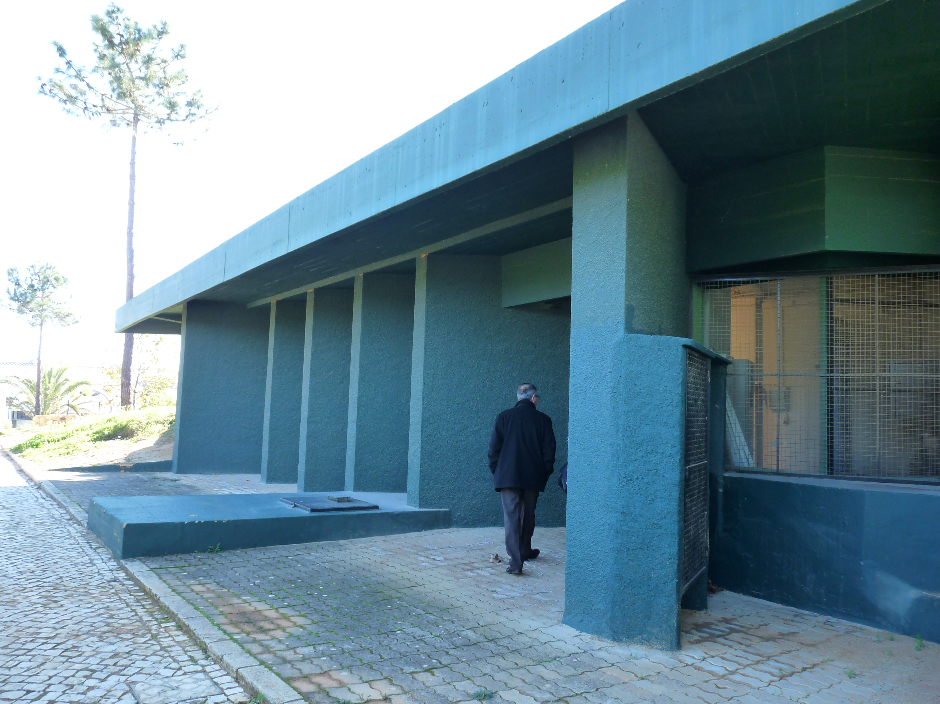
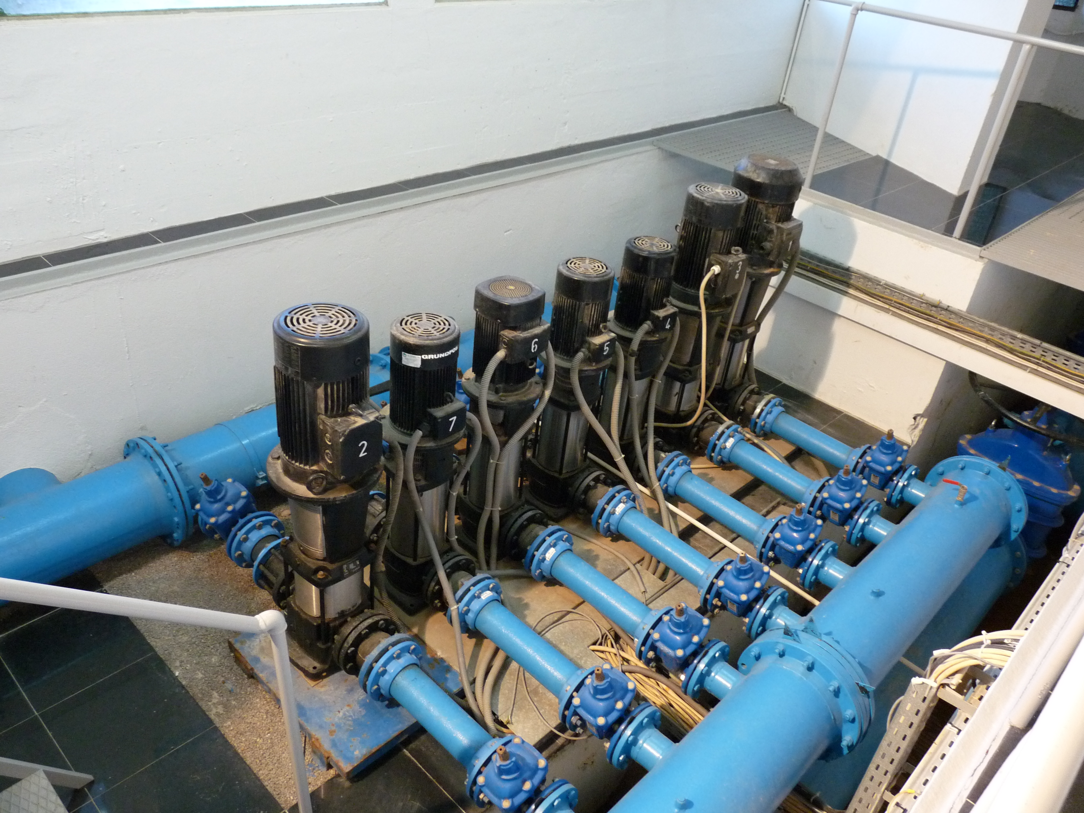
Estação elevatória e reservatório principal

Slide 5
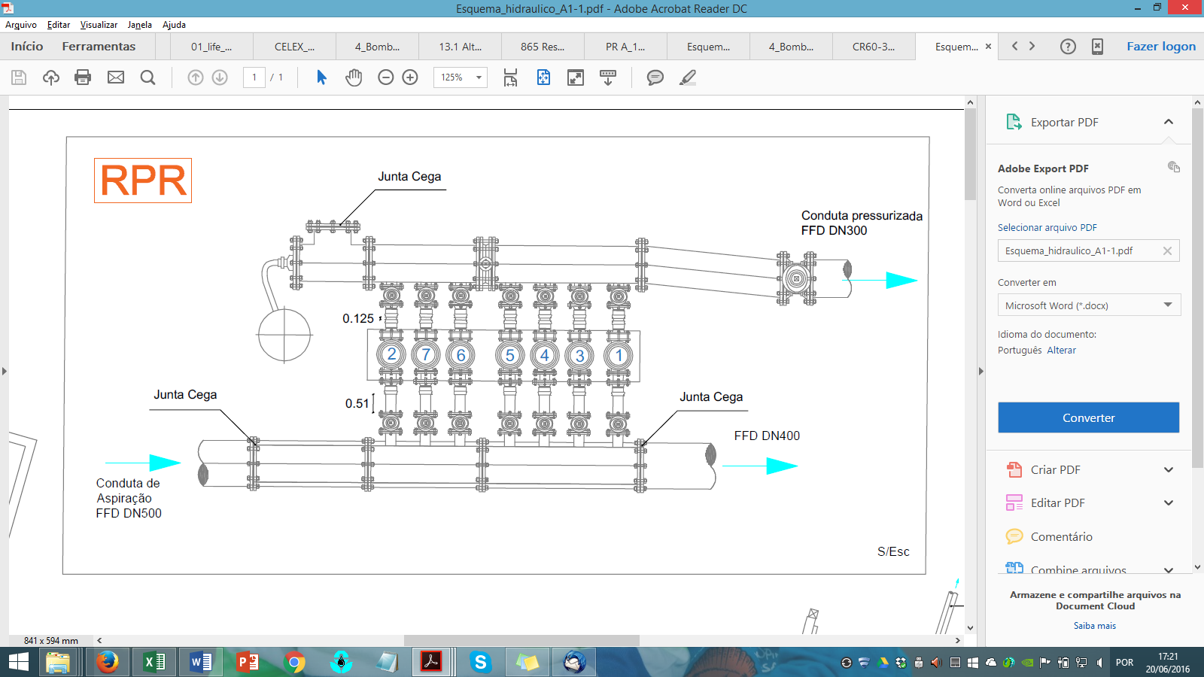
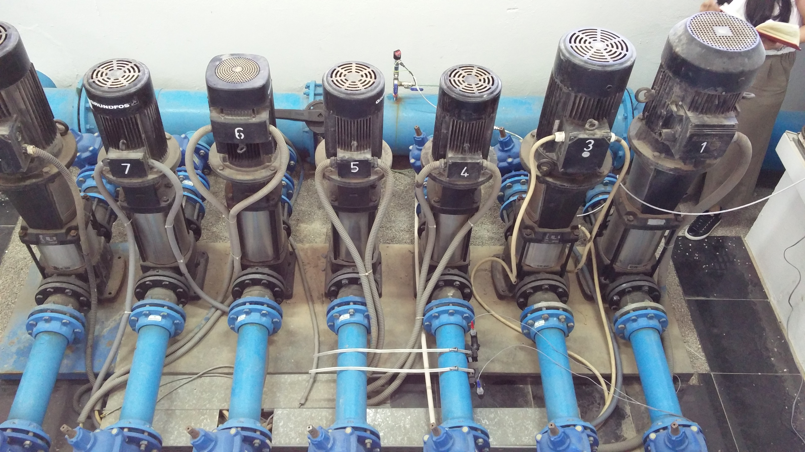
Estação elevatória e reservatório principal
Esquema hidráulico da EE

Slide 6
Auditorias
Metodologia
Etapa 1
Realização de campanhas de medição
Etapa 2
Processamento e análise de medições
Etapa 3
Elaboração de relatório final e fichas técnicas
Recomendações de melhorias

Slide 7
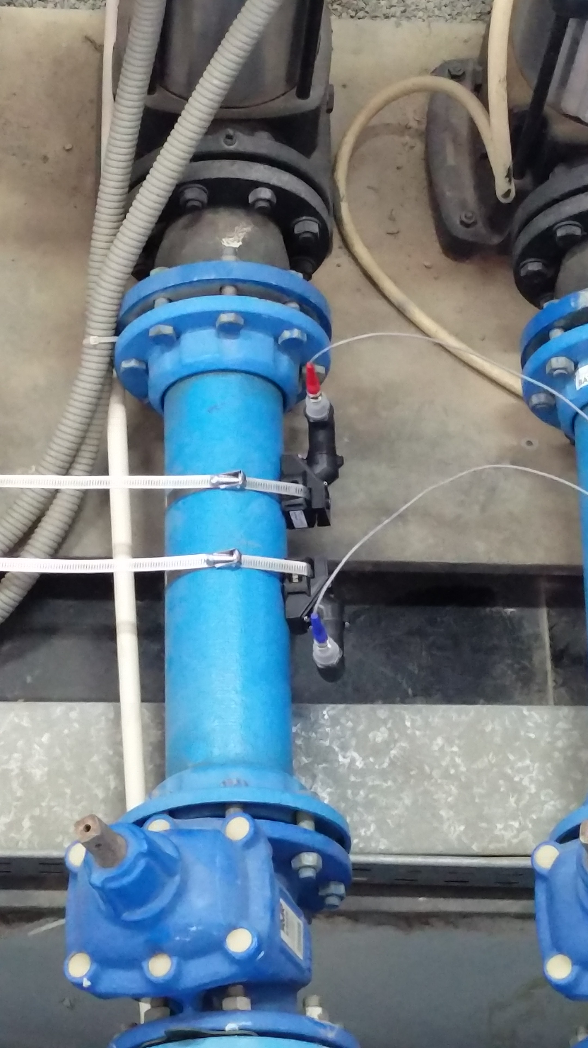
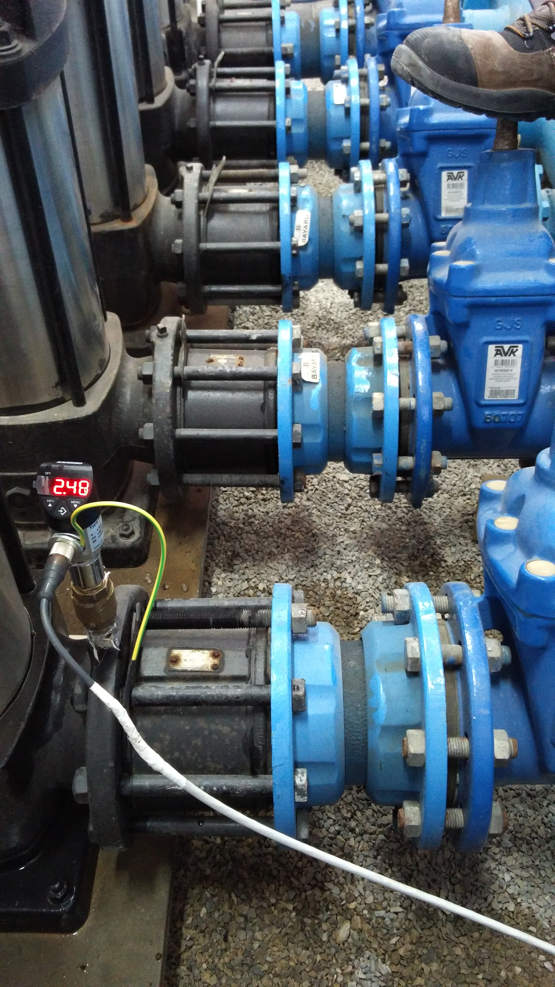
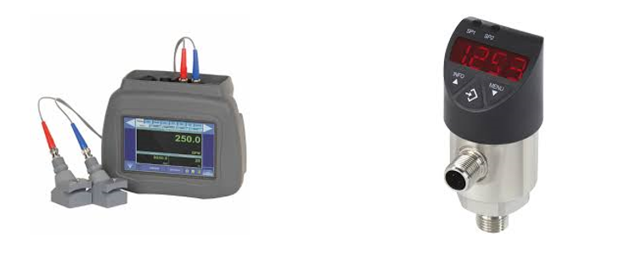
Auditorias
Etapa 1: Realização de campanhas de medição
Caudal no ramal
Pressão a montante e ajusante da bomba

Slide 8
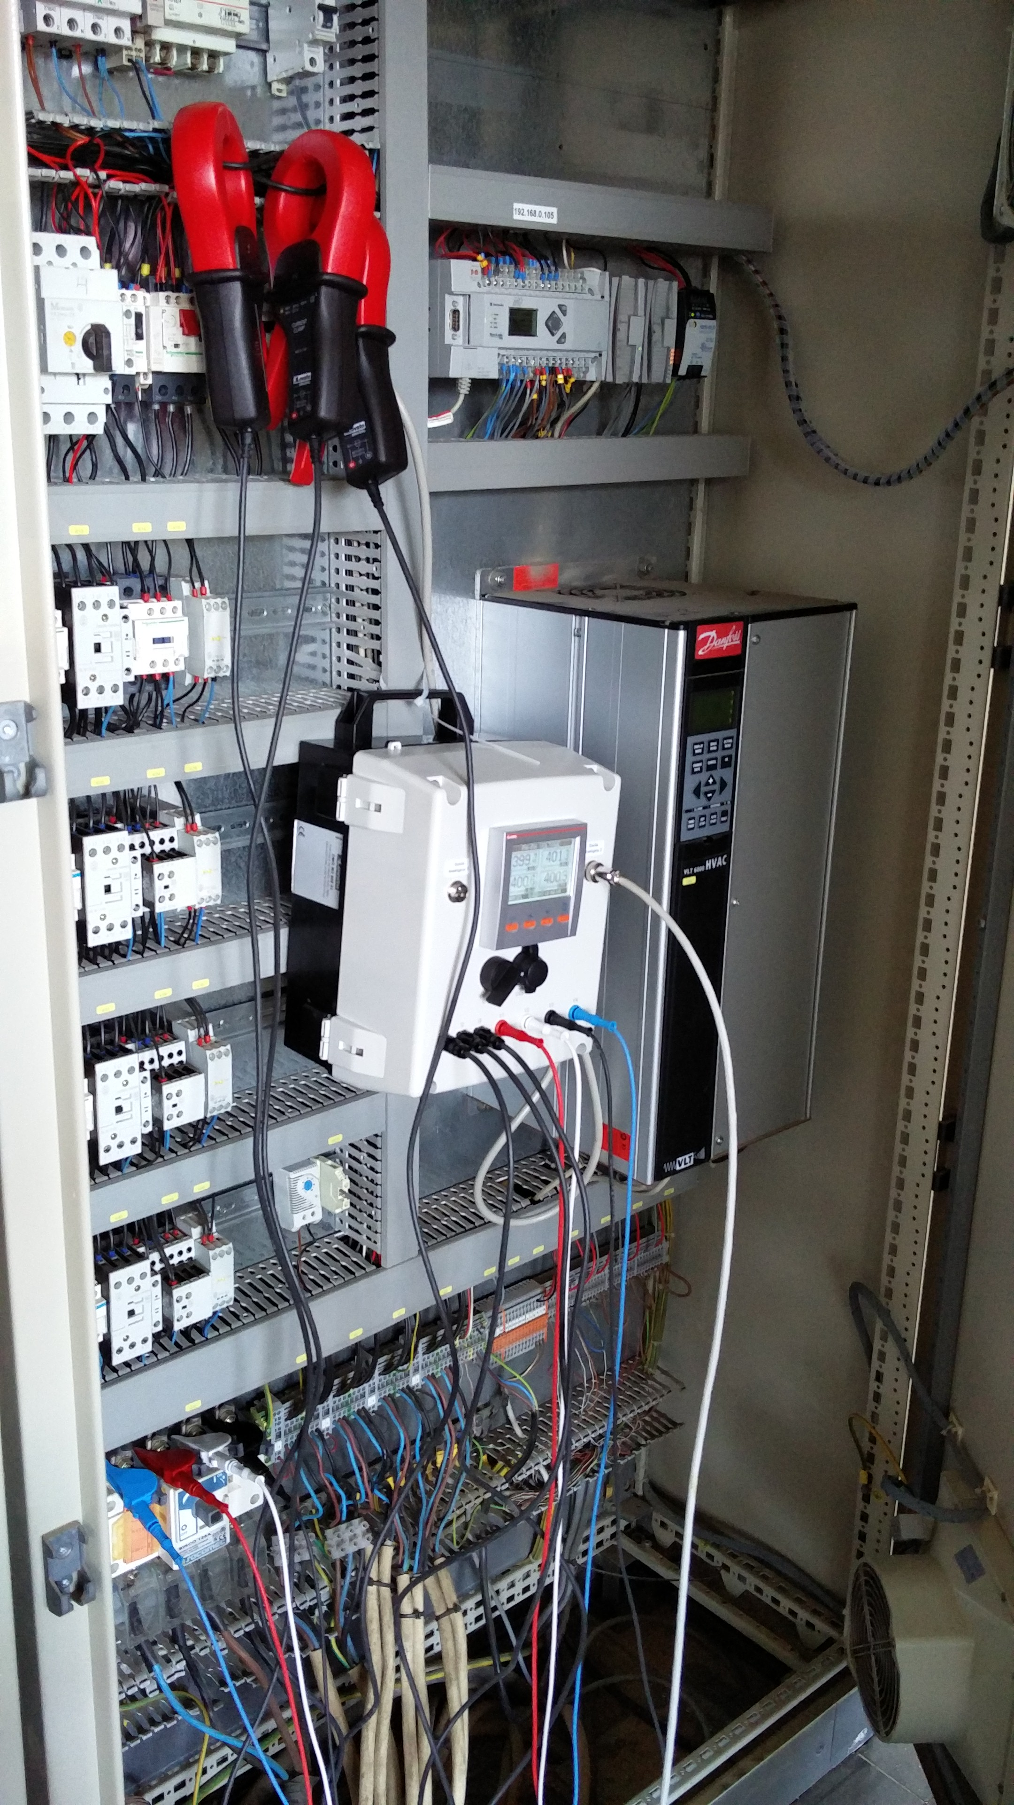
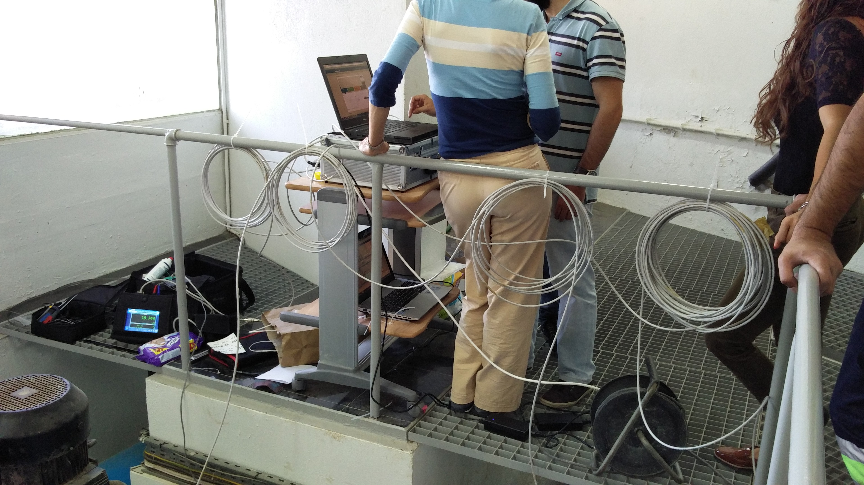
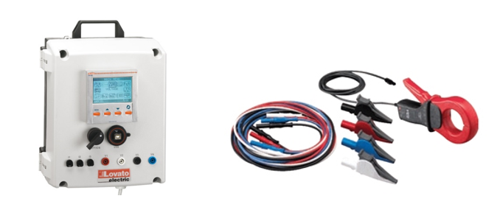
Auditorias
Etapa 1: Realização de campanhas de medição
Plataforma portátil de aquisição de dados
Medição de diferença de potencial (fase-fase ou fase-neutro) e corrente por fase

Slide 9
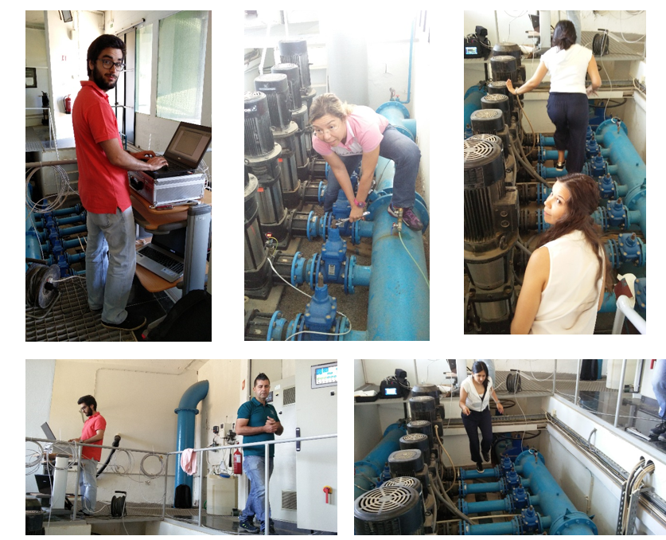
Auditorias
Etapa 1: Realização de campanhas de medição
B5-B7
B3
Ensaio de quatro bombas com velocidade de rotação fixa (modo de operação manual)

Slide 10
Auditorias
Bomba B3
Etapa 2: Processamento e análise

Slide 11
Auditorias
Bomba B3
Etapa 2: Processamento e análise

Slide 12
Auditorias
Bomba B3
Etapa 2: Processamento e análise
Eficiência global da EE = 51%

Slide 13
Auditorias
Bomba B7
Etapa 2: Processamento e análise

Slide 14
Auditorias
Bomba B7
Etapa 2: Processamento e análise

Slide 15
Auditorias
Bomba B7
Etapa 2: Processamento e análise
Eficiência global da EE = 51%

Slide 16
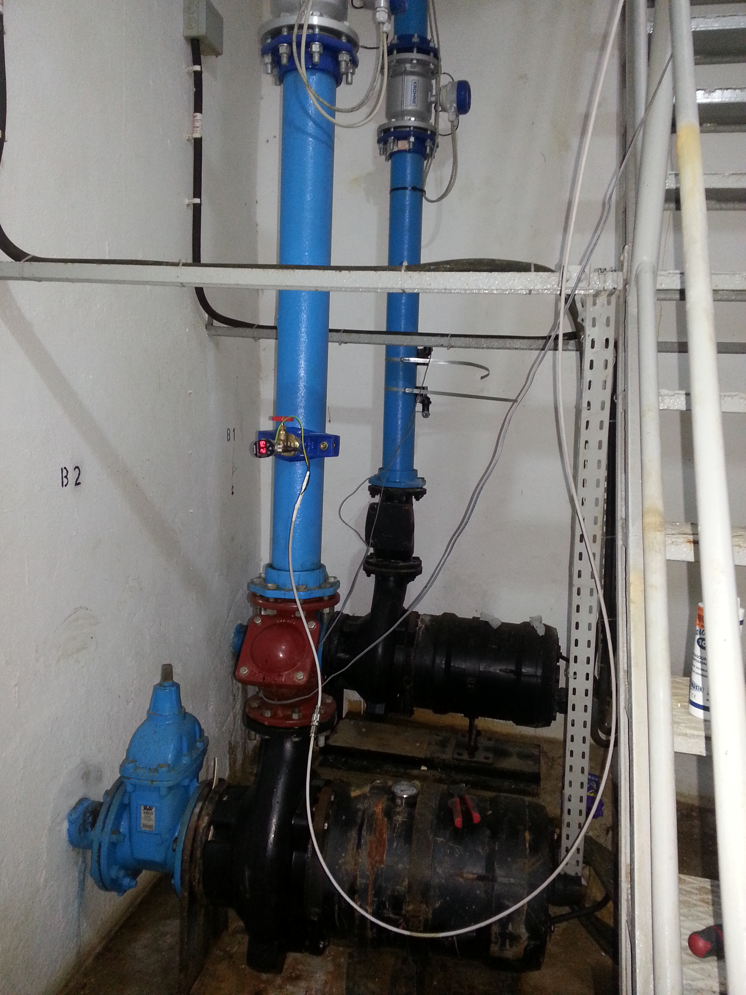
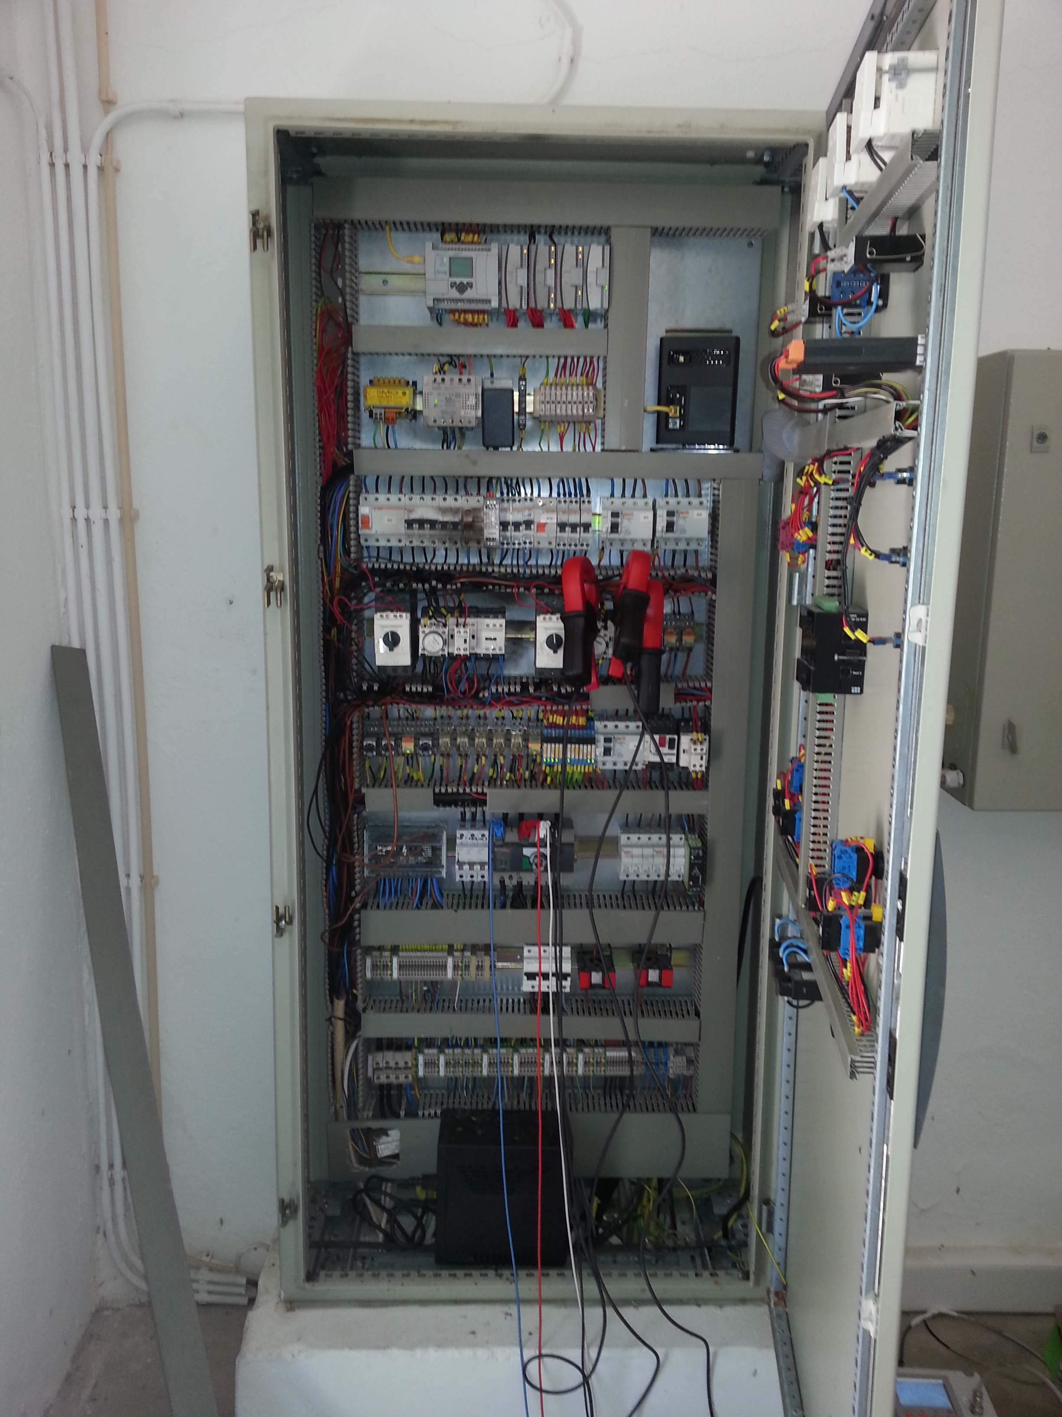
Ensaios nos sistemas de AR
CE6

Slide 17
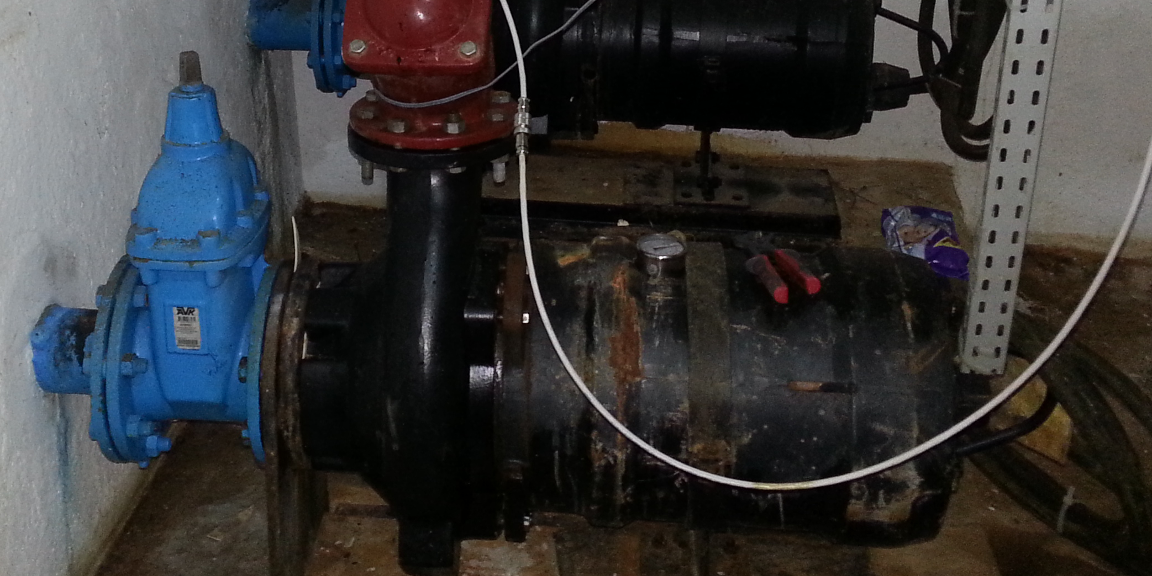
Ensaios nos sistemas de AR
CE6 – Bomba 1

Slide 18
Ensaios nos sistemas de AR
CE6 – Bomba 2

Slide 19
Ensaios nos sistemas de AR
CE6 – Bomba 1

Slide 20
Ensaios nos sistemas de AR
CE6 – Bomba 2

Slide 21
Ensaios nos sistemas de AR
CE6 – Bomba 1

Slide 22
Ensaios nos sistemas de AR
CE6 – Bomba 2

Slide 23
Ensaios das AR
Arranque e paragem de grupos | Pinheiros Altos

Slide 24
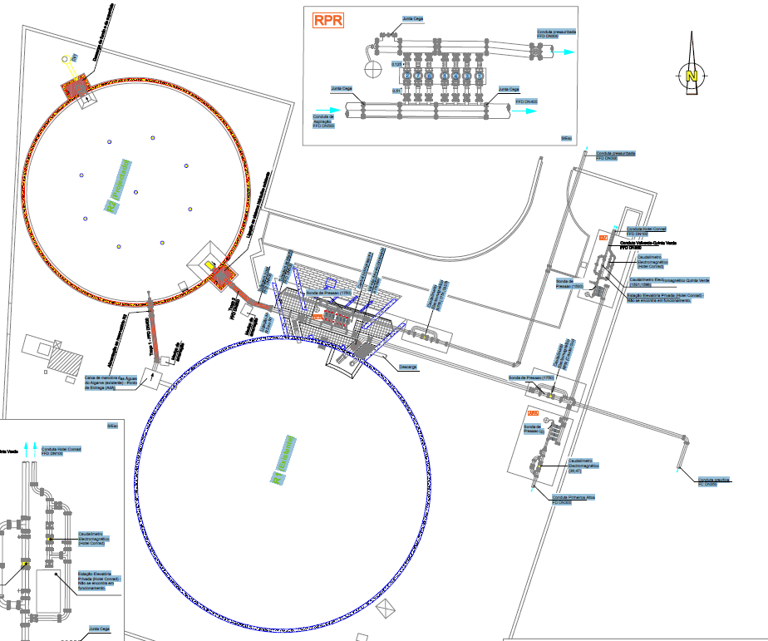
Enchimento/esvaziamento desigual das células

Slide 25
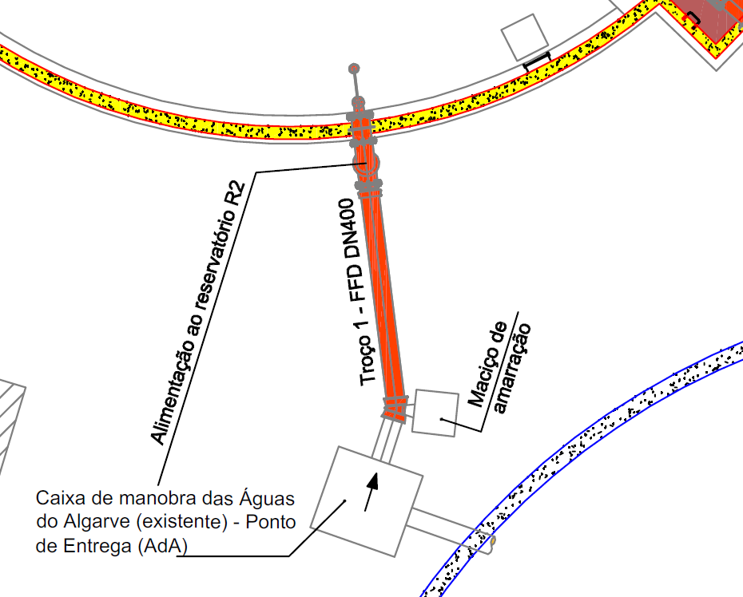
Enchimento/esvaziamento desigual das células
Condutas de entrada (Aguas do Algarve)

Slide 26
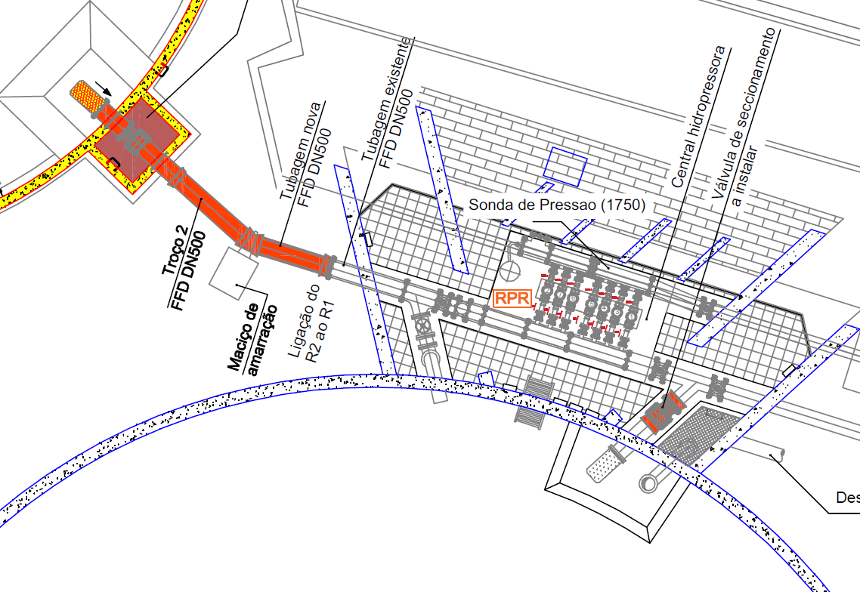
Enchimento/esvaziamento desigual das células
Condutas de saída (EE)

